Slide 1
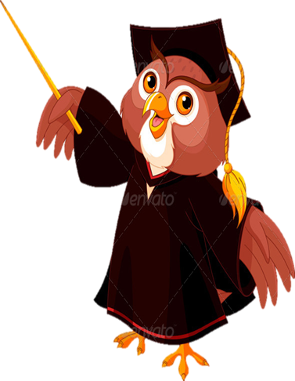
Существительные
собственные и нарицательные
Цели и задачи урока:
учащиеся знакомятся с делением существительных на собственные и нарицательные;
знакомятся с правилом употребления большой буквы в именах собственных;
формируют умение распознавать существительные собственные и нарицательные.

Slide 2
СЛОВАРНО-ОРФОГРАФИЧЕСКАЯ РАБОТА
КАРАБКАТЬСЯ Ср.: карабин – приспособление,
при помощи
которого взбираются
на столб, на скалу.

Slide 3
Языковая разминка.
Записать предложение, найти с опорой
на опознавательные признаки известные орфограммы, графически обозначить условия их выбора.
Сыплет белый снег на черную землю, и все вокруг становится пегим.
(Н. Сладков)
Найти в предложении антонимы. Определить их смысловую роль.
Определить одушевленность — неодушевленность имен существительных группа, бригада, покойник.

Slide 4
Чтение теоретического материала из § ??? на стр. ???, выделение в нем основной информации. Сделать вывод о том, какие существительные являются нарицательными, а какие собственными.
Привести пять примеров собственных и нарицательных существительных.
Закончить предложения (под диктовку), подобрав подходящие имена собственные:
Мои родители …
Я живу в селе ... на улице... .
Я читаю журналы …
Недавно я посмотрел спектакль... в ... театре...

Slide 5
1. Дописать к именам нарицательным подходящие имена собственные:
город... ;
океан... ,
озеро... ;
художник... ;
писатель... ;
деревня... ;
рассказ... ;
картина... ;
2. Прочитать имена персонажей русских сказок, продолжить этот ряд. Обратить внимание на их написание. Составить и записать 3 предложения с этими именами: Василиса Прекрасная, Иван-Царевич, Кощей Бессмертный.

Slide 6
Заполнить своими примерами таблицу:
НАИМЕНОВАНИЯ
городов | рек | озер

Slide 7
Упр. ??? (устно). Чтение и анализ текста о Московском Кремле. Определить его стиль и тип. Свое мнение обосновать. Дописать предложения, подобрав необходимую информацию в тексте (текст закрыт).
1) Московский Кремль издавна называли … .
2) Укрепленный поселок населяли в конце ХI века … .
3) Он находился в устье реки ... .
4) Центр поселка находился ... .
5) Он получил свое название по ... .
6) Мощной дубовой стеной город обнесли в ... .
7) Деревянные стены были заменены каменными в ... при князе …, впоследствии названном ... .
8) Соборы ... и ... были возведены в ... .
9) Самая «юная» башня самая старая ... самая нарядная и известная ... башня

Slide 8
Запишите имена существительные, распределяя в два столбика: 1) нарицательные существительные; 2) собственные имена существительным и собственные наименования. Объясните свой выбор и написание собственных имён существительных.
Балет «Щелкунчик», птица орёл, город Санкт-Петебург, праздник Восьмое марта, город Орёл, автомобиль «Волга», Пётр Первый, торт «Чародейка», река Волга, собака породы болонка, крем «Балет», санаторий «Снегири», велосипед «Орёл», кафе «У камина», Нью-Йорк, команда «Спартак», Зимний дворец, вулкан Везувий, конфеты «Мишка косолапый».

